Slide 1
TRIP WITH YOU 2팀 프로젝트
자바 풀스택 & 빅데이터 AI 융합 개발자 양성과정 1차 프로젝트

Slide 2
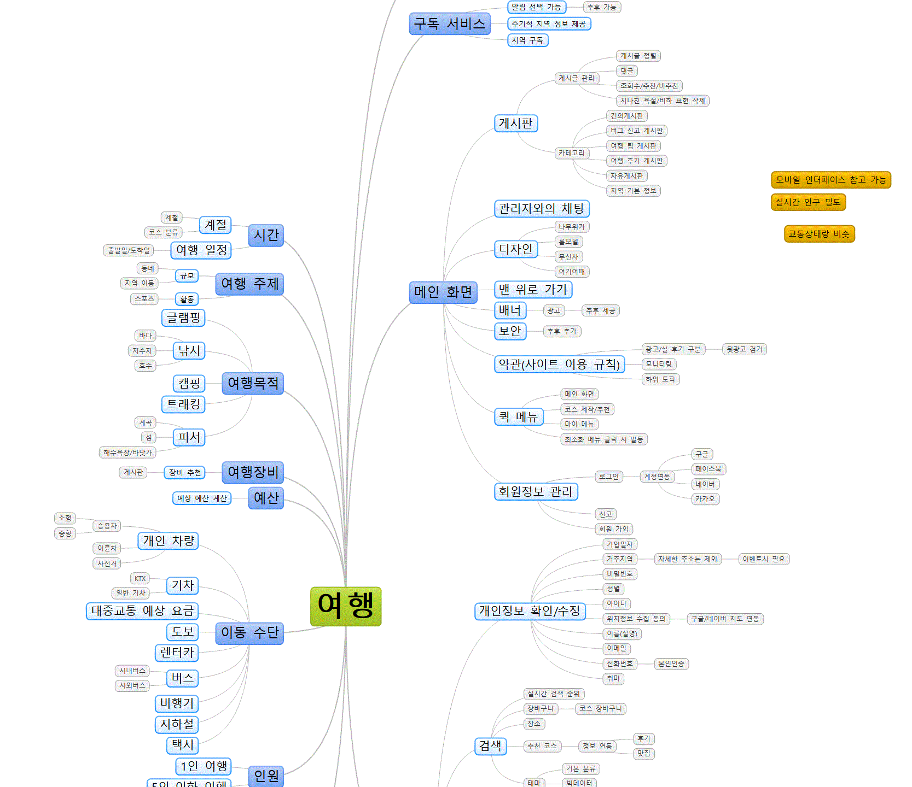
대주제(여행) 선정
핵심 주제(여행)는 "문현희" 팀원이 제시
여행을 주제로 한 팀원들의 다양한 의견 제시
프로젝트 컨셉 및 제작할 수 있는 다양한 기능 논의

Slide 3
프로젝트 세부 일정
기간 | 프로젝트 상세 일정
11.23 ~ 11.25 | 주제 선정 및 세부 컨셉 논의
11.28 ~ 12.02 | FrontEnd 설계 논의 및 메인 화면 Prototype 제작
12.05 ~ 12.09 | DB 초기 모델링 및 화면 추가 제작
12.12 ~ 12.16 | 핵심 페이지 제작 및 Model, Controller 제작
12.19 ~ 12.23 | 코딩 작업(페이지 렌더링 및 세부 Model 설계)
12.26 ~ 12.28 | 최종 코딩 작업 및 테스트 진행
12.29 | 프로젝트 발표

Slide 4
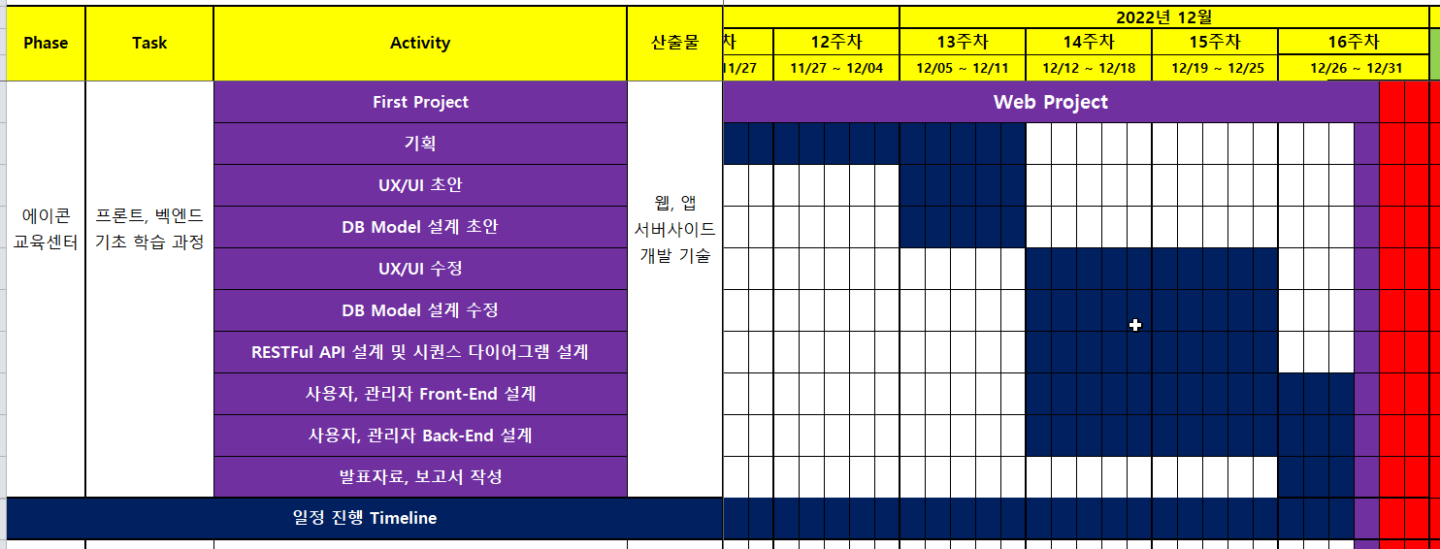
프로젝트 일정 간트 차트

Slide 5
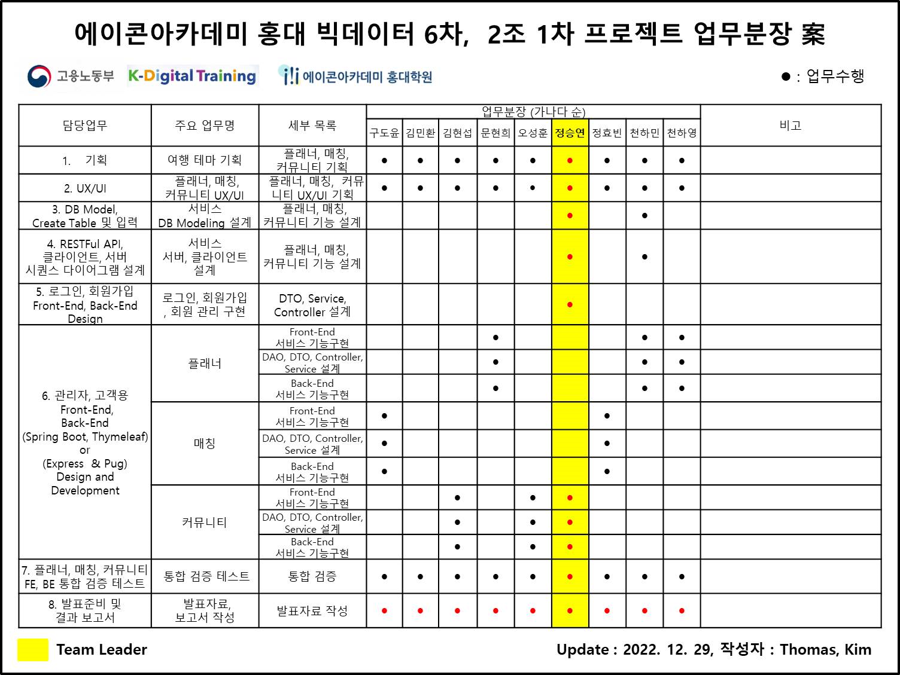
프로젝트 업무 분장

Slide 6
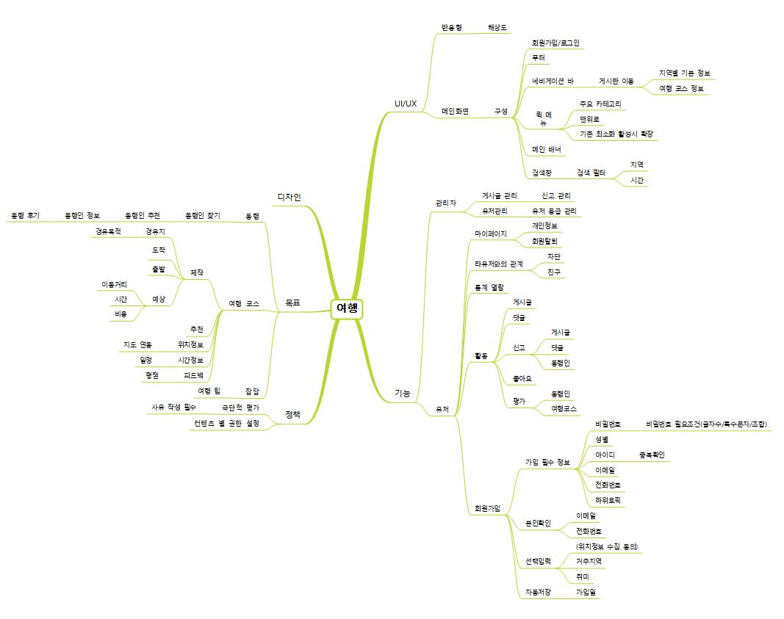
여행 매칭 사이트 주요 기능 논의

Slide 7
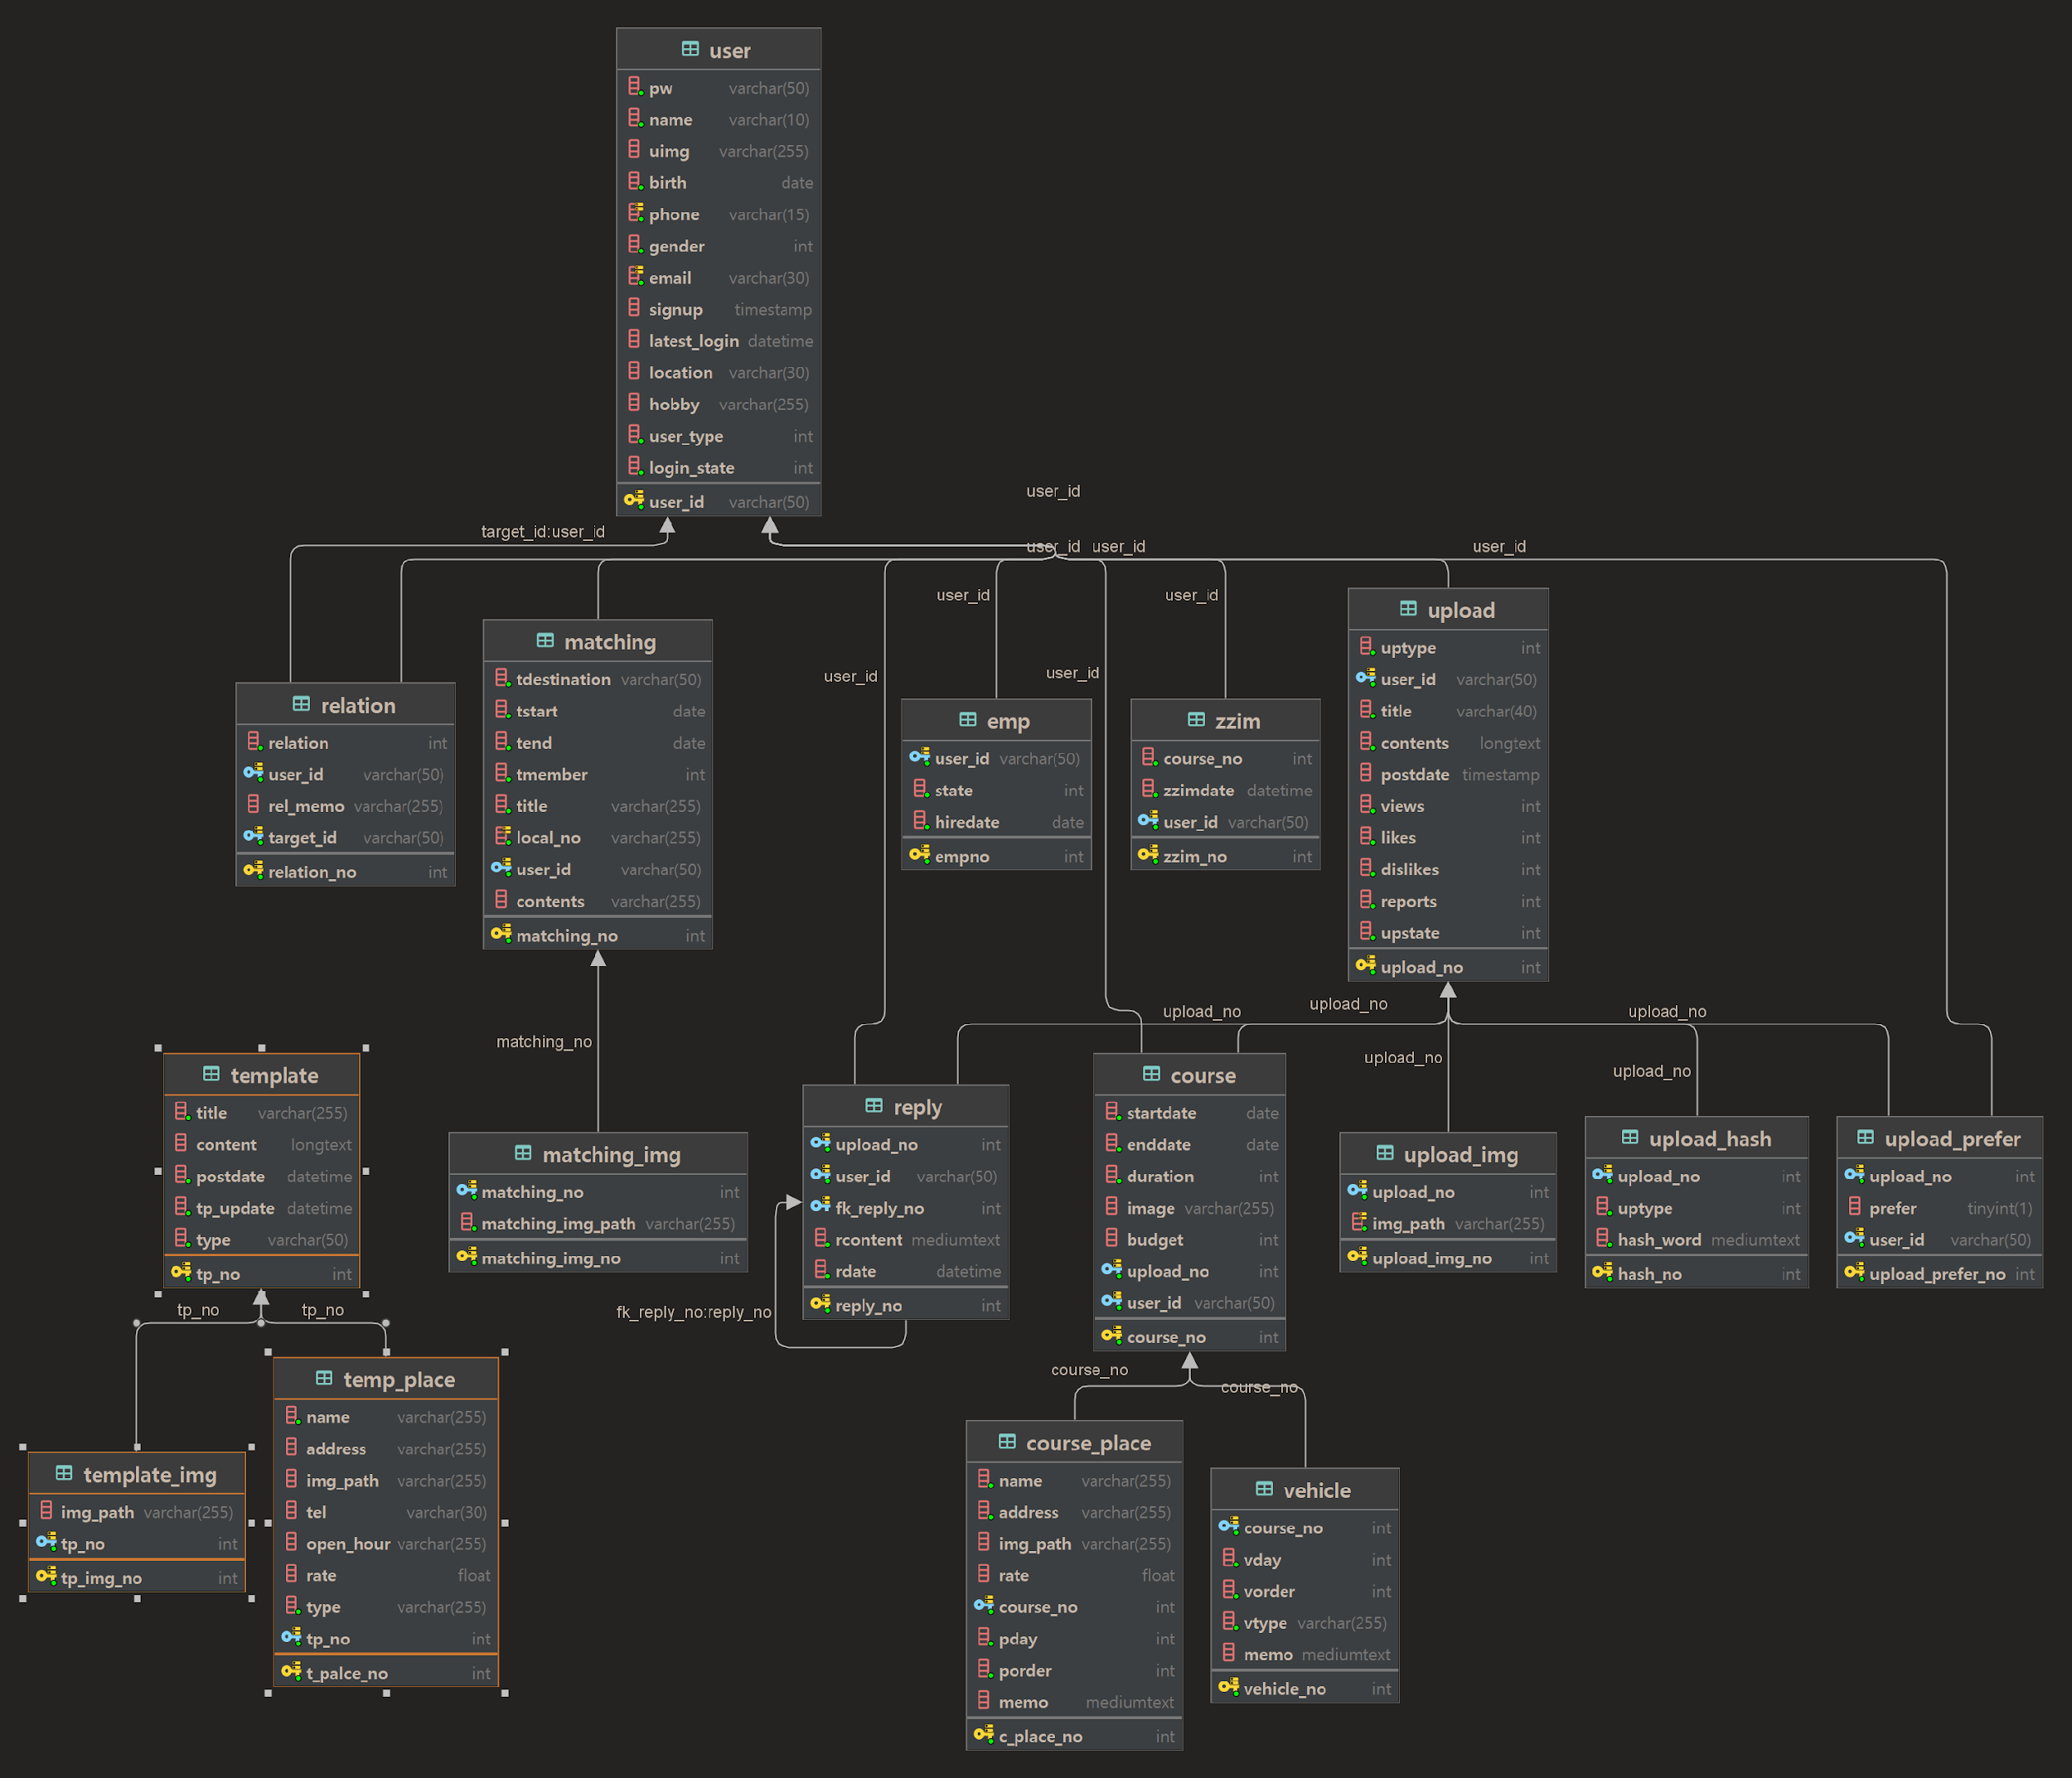
주요 DB 구성

Slide 8
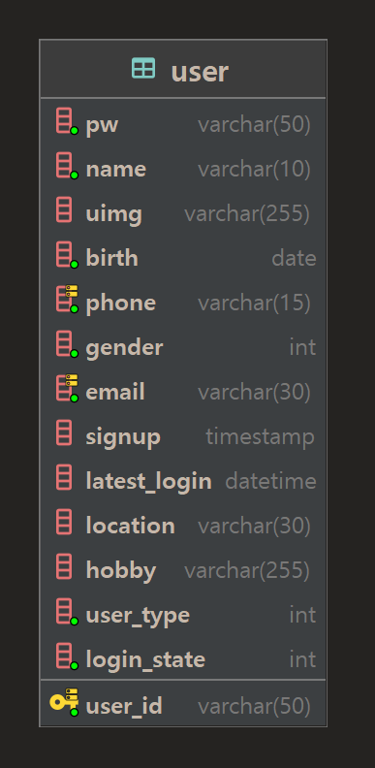
유저(user) 테이블 구성
user_id : 유저 아이디
pw : 비밀번호
name : 유저 이름
birth : 생년월일
phone : 전화번호
gender : 성별
email : 이메일
signup : 회원가입일
latest_login : 최근 로그인 시간
location : 거주 지역
hobby : 취미
login_state : 로그온/오프 상태

Slide 9
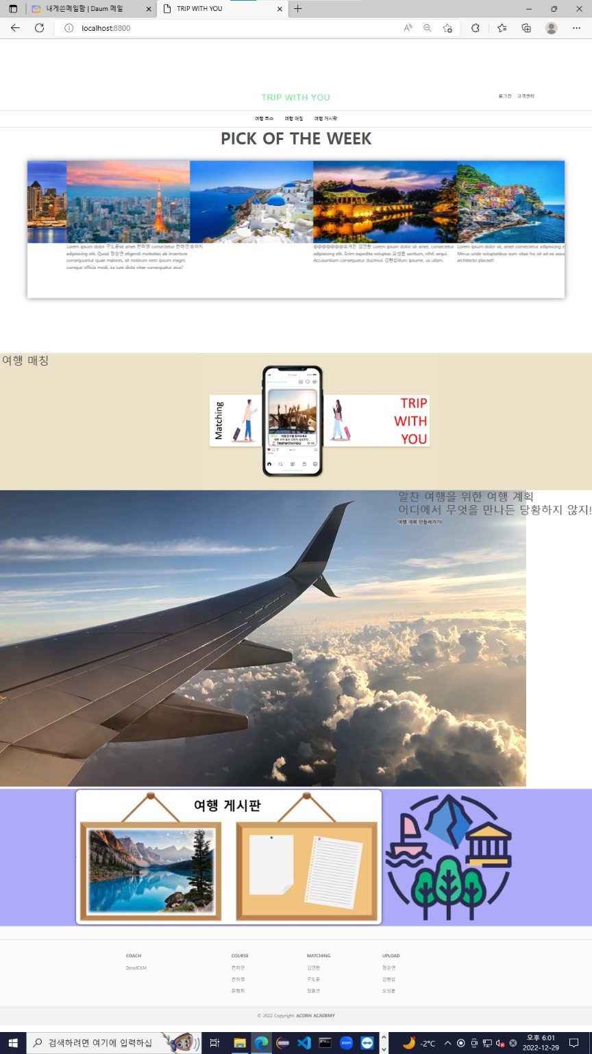
메인화면 FULL VIEW

Slide 10
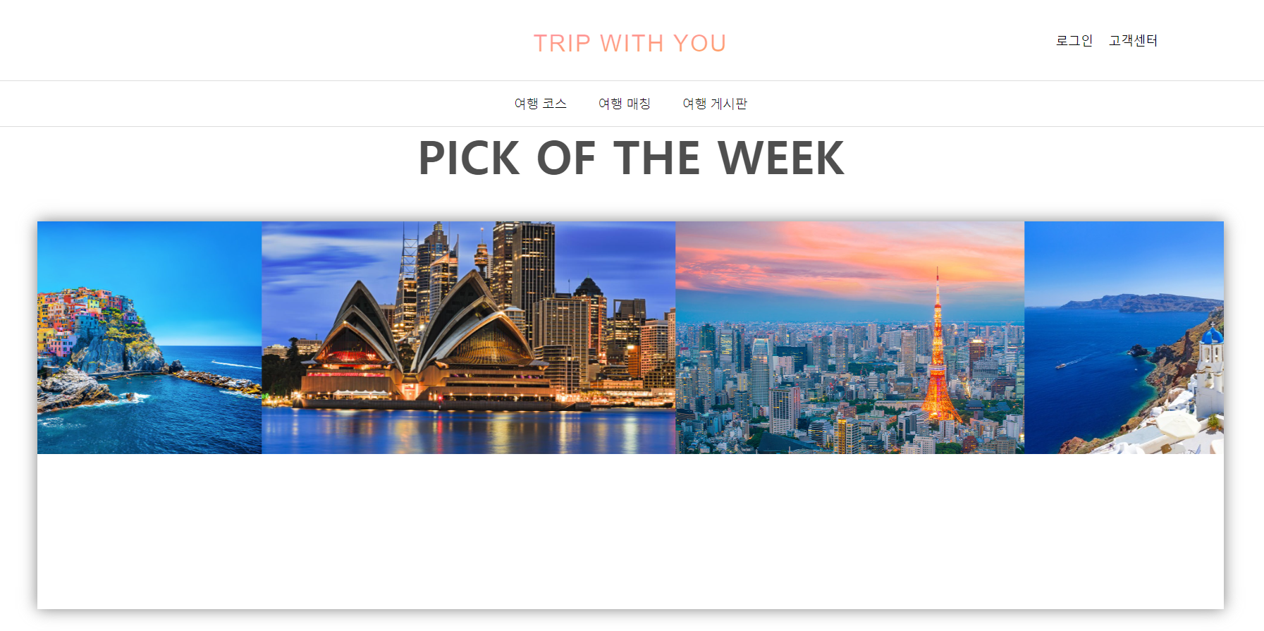
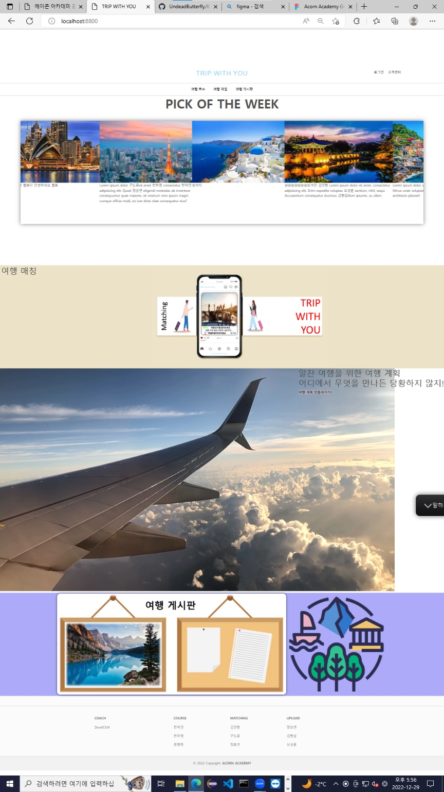
메인 화면

Slide 11
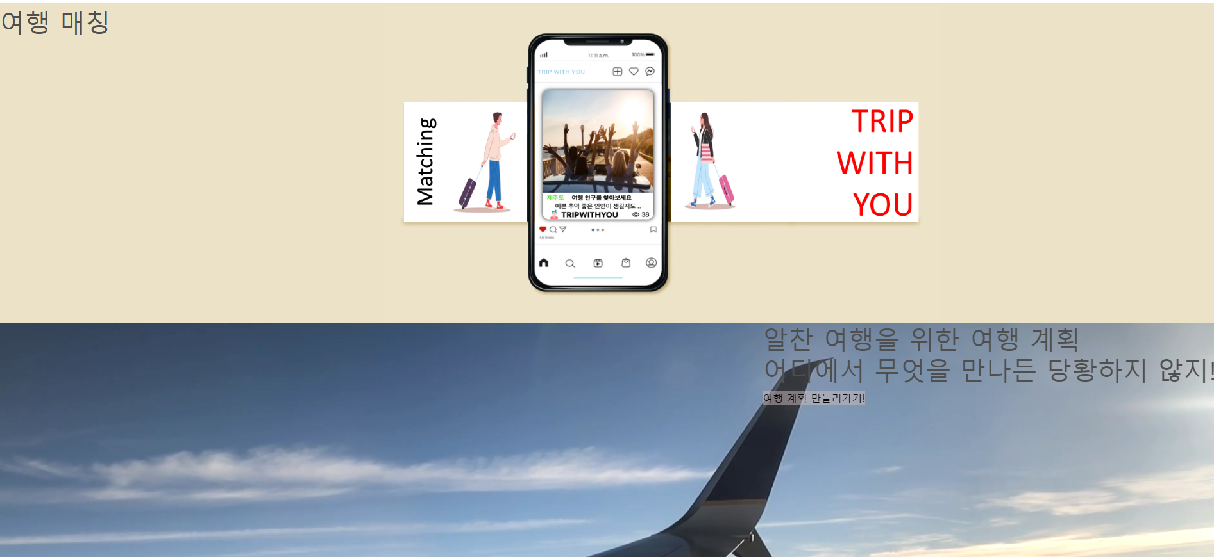
메인 화면 중단

Slide 12
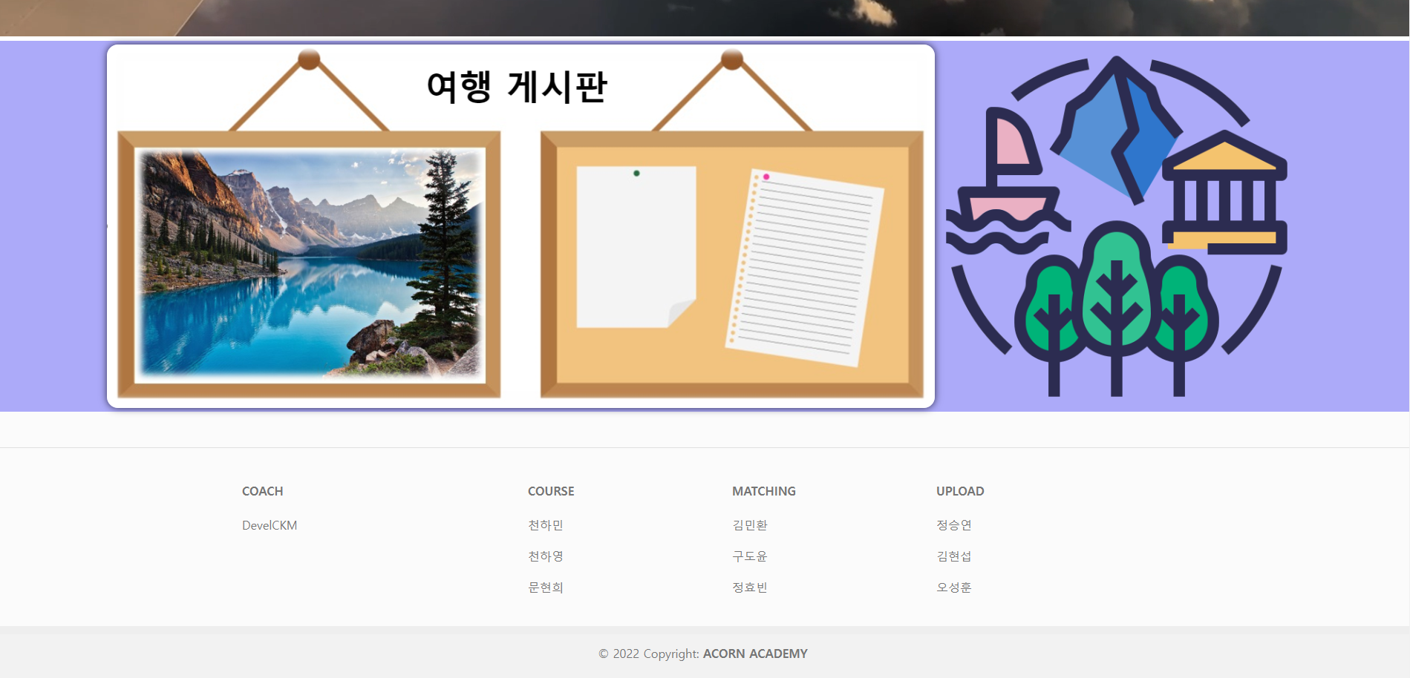
메인 화면 하단

Slide 13

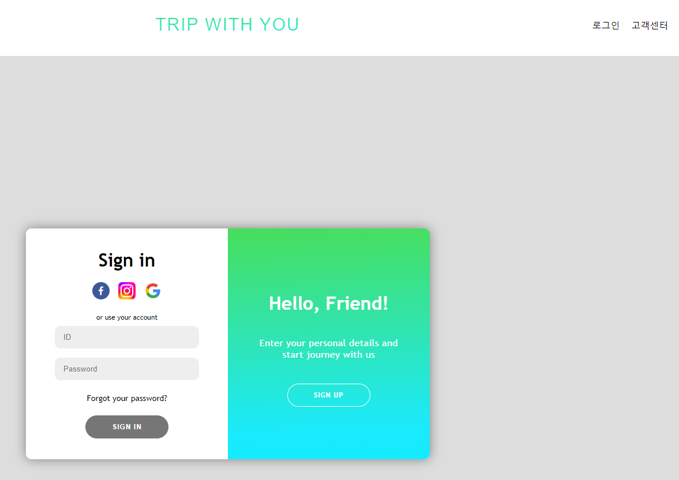
로그인 화면

Slide 14
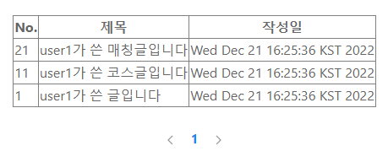
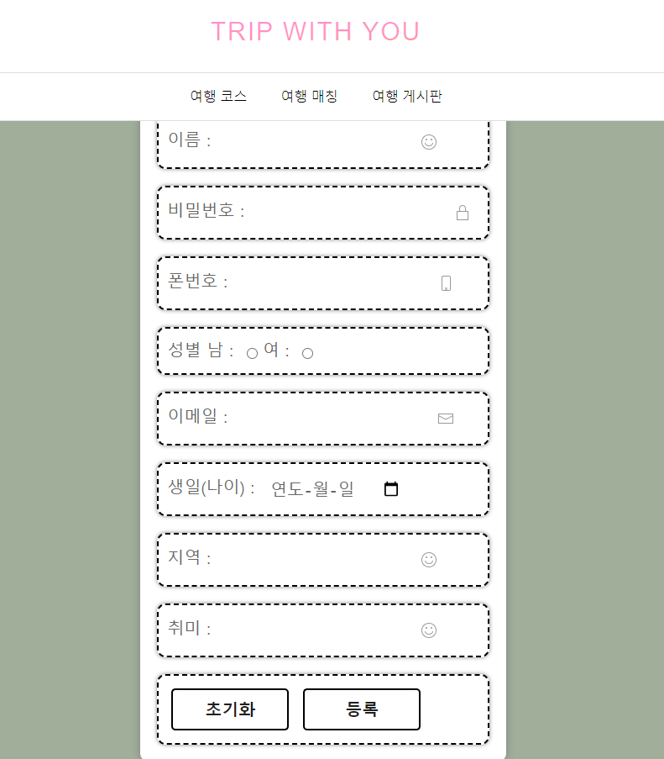
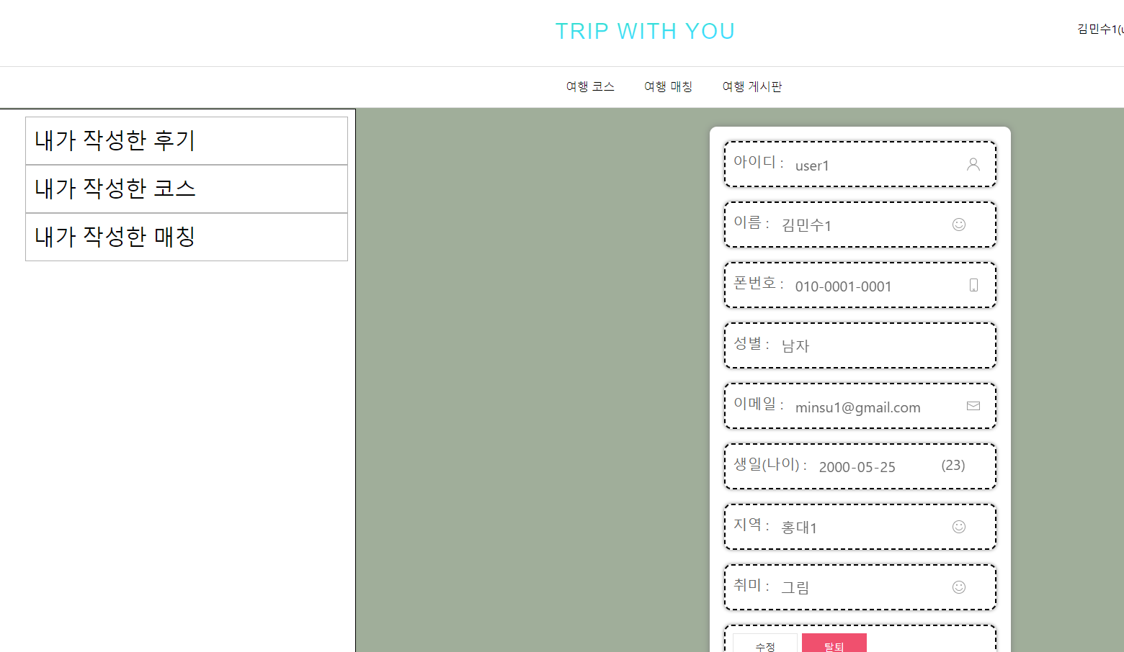
회원가입 및 마이페이지

Slide 15
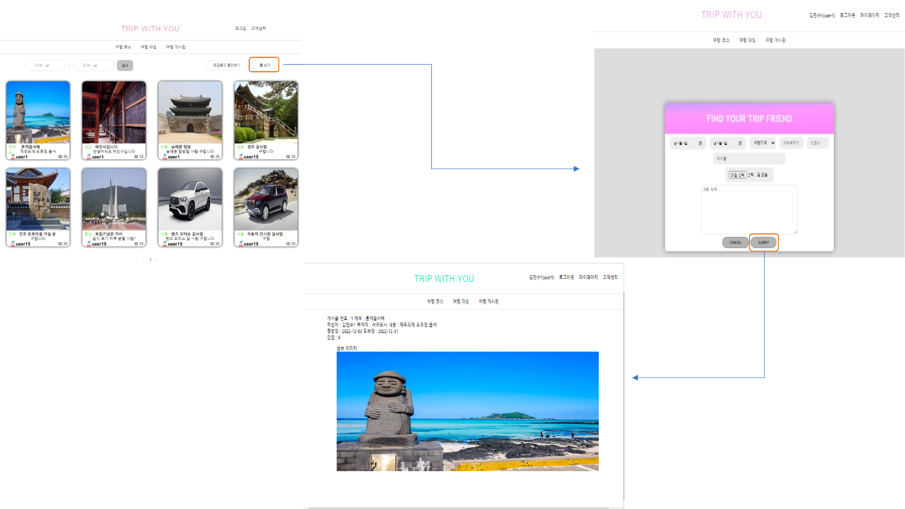
매칭 페이지 와이어프레임

Slide 16
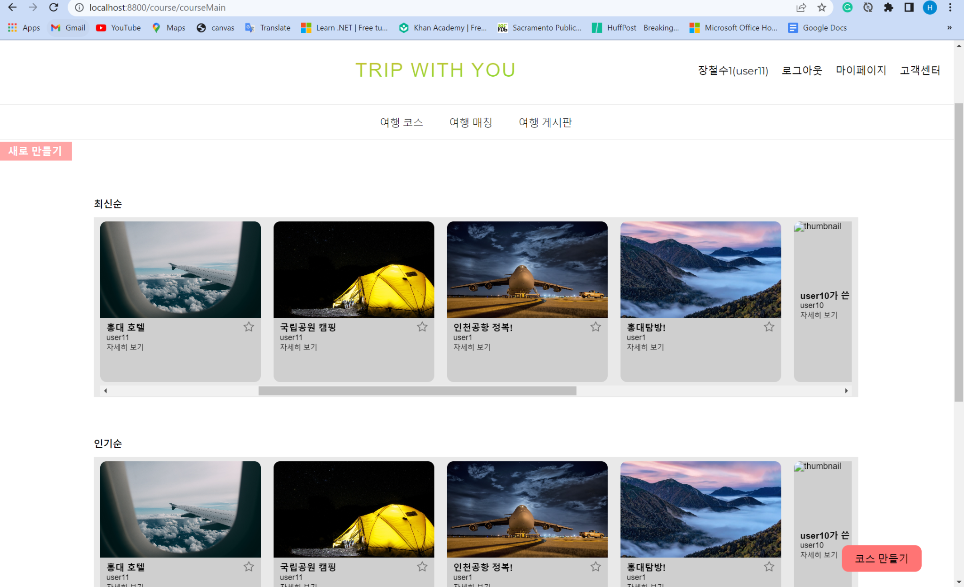
여행 계획 메인 페이지
사용자들이 작성한 여행 코스들을 나열.
최신순, 인기순, 조회수가 높은 순으로 정렬.

Slide 17
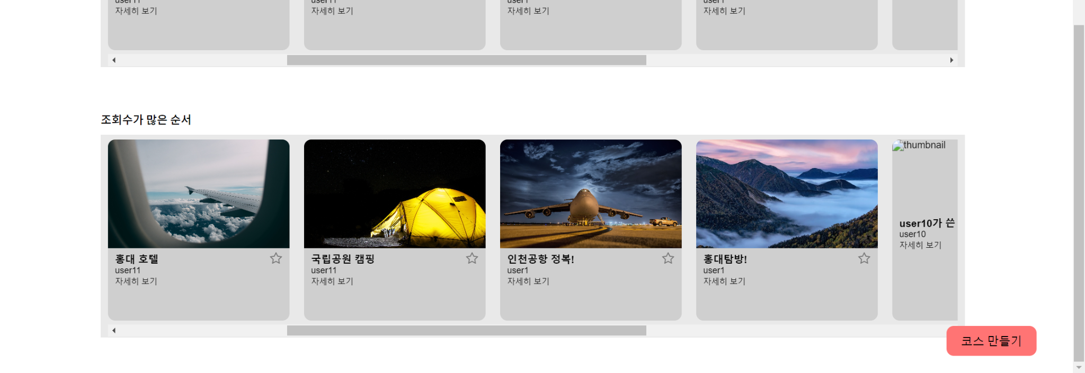
여행 계획 메인 페이지

Slide 18
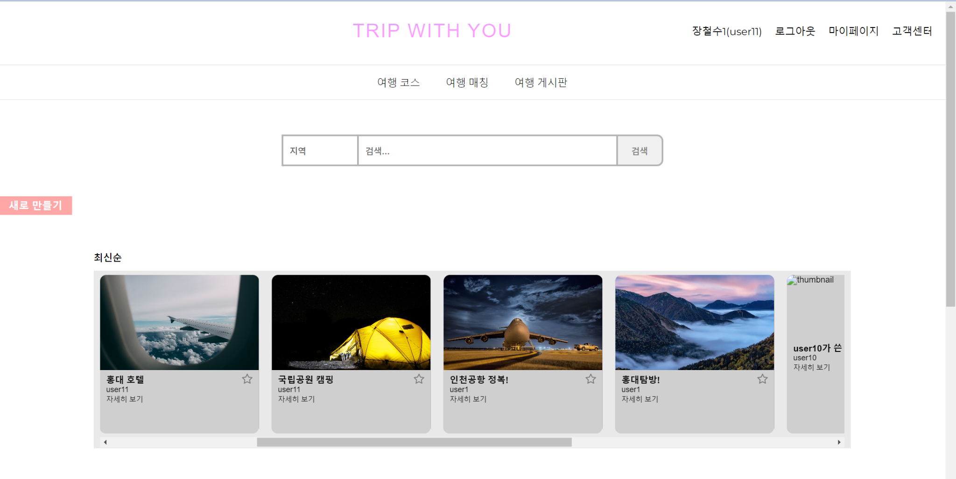
여행 계획 검색 페이지
검색 페이지는 사용자가 검색한 단어를 포함한 모든 코스를 제공합니다.
기능:
등록과 수정할 때 관련 검색어들이 데이터베이스에 저장되고 그 데이터베이스를 이용하여 코스들의 검색이 가능하게 합니다.

Slide 19
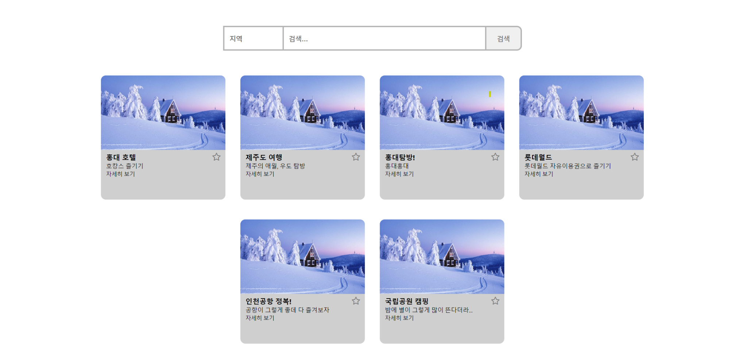
여행 계획 검색 페이지

Slide 20
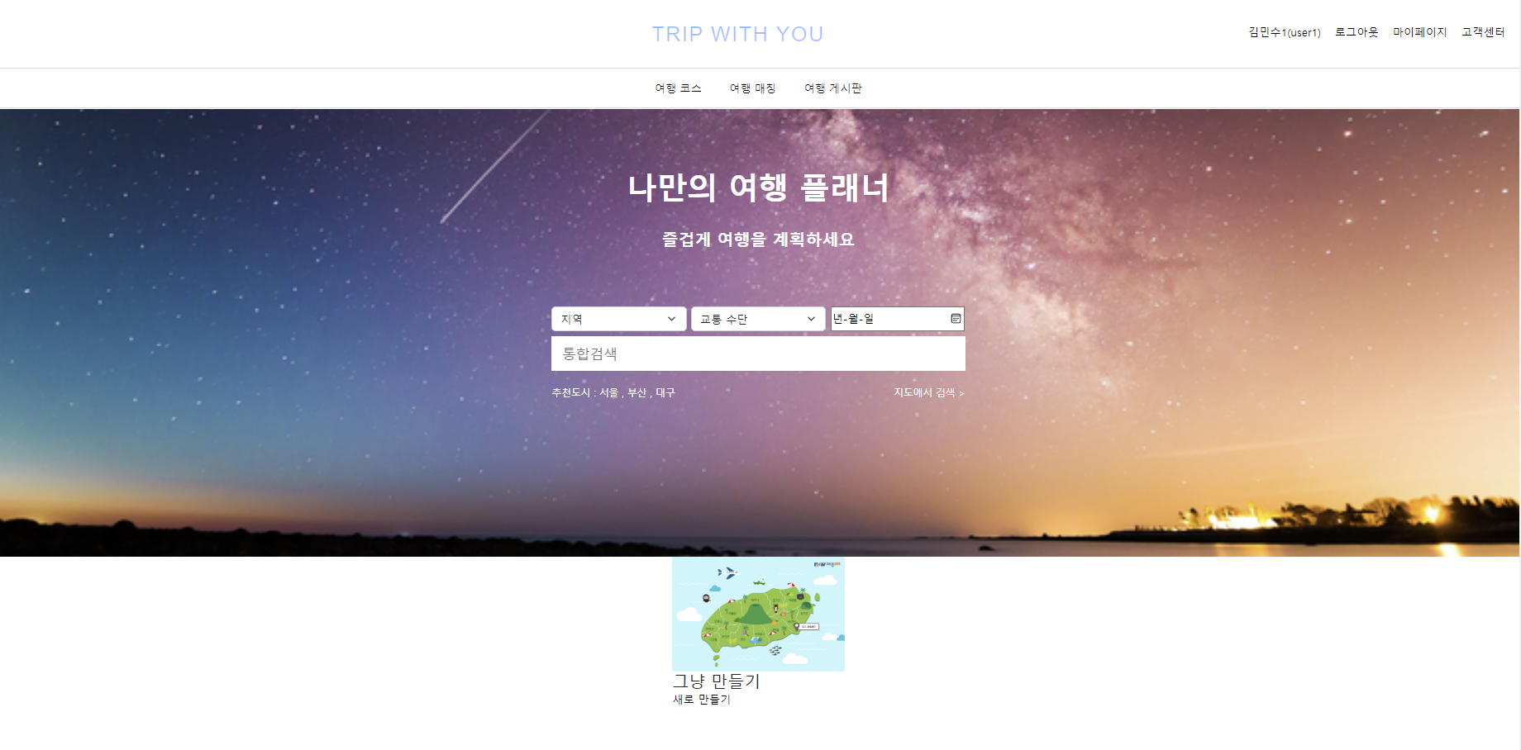
템플릿 페이지
템플릿이란
여행 플래너를 작성하기 전 여행 지역에 대한 정보들을 유저들에게 제공하는 기능입니다.

Slide 21
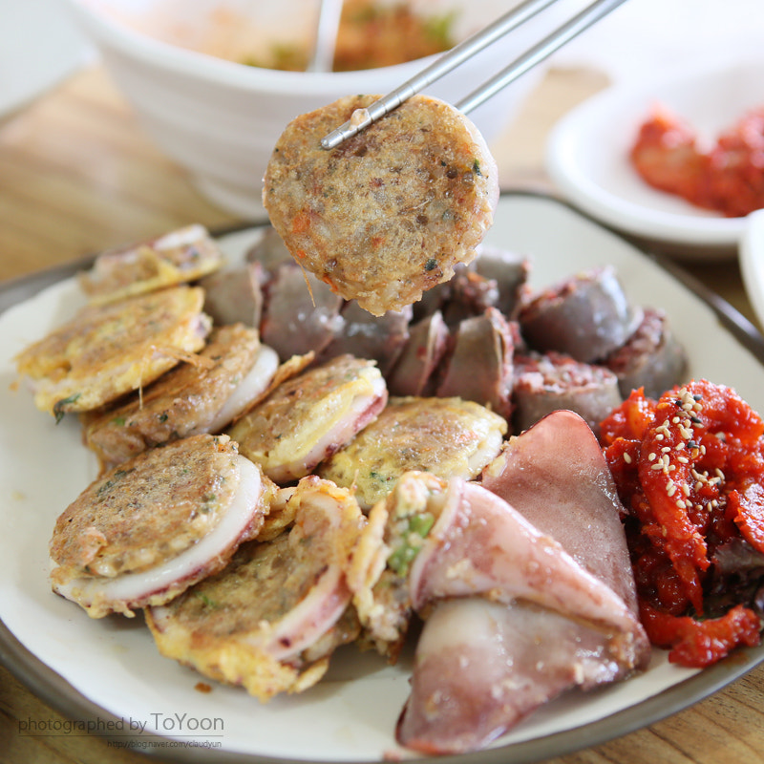
템플릿 페이지
지역, 교통수단, 날짜로 검색 가능하며 통합 검색에서 키워드 검색 시 코스정보와 템플릿 정보가 결과로 출력될 예정입니다.
속초 순대
(구현 예정 )
추천 도시 기능은 인기 있는 지역 3곳을 추천합니다.
해당 도시들을 선택 시 해당 도시 관련 탬플릿들이 있는 페이지로 이동합니다.
새로 만들기 기능은 사이트에서 제공하는 장소 정보 없이 처음부터 끝까지 유저가 직접 만들어 갈 수 있는 서비스입니다.
이용법 - 새로 만들기 선택 시 구글지도 api 페이지로 이동 > 지도에서 원하는 장소들 선택 > 코스만들기 클릭 시 상세 페이지로 이동 > 상세 페이지에서 플래너 작성
(구현 예정)
-지역정보 제공
- 해당 카드 선택 시 구글 지도 api페이지로 이동 > 지도에 해당 지역 정보들이 자동으로 생성 > 지역 추가 선택 또는 코스 짜기 선택 > 플래너 상세페이지에서 추가로 플랜 할 수 있다.
지도에서 검색 클릭 시 구글지도 api를 이용하여 제작한 지도 페이지로 넘어갑니다.
해당 페이지에서 원하는 장소를 검색 및 선택 후 여행 코스(플래너)를 페이지로 이동 가능합니다.

Slide 22
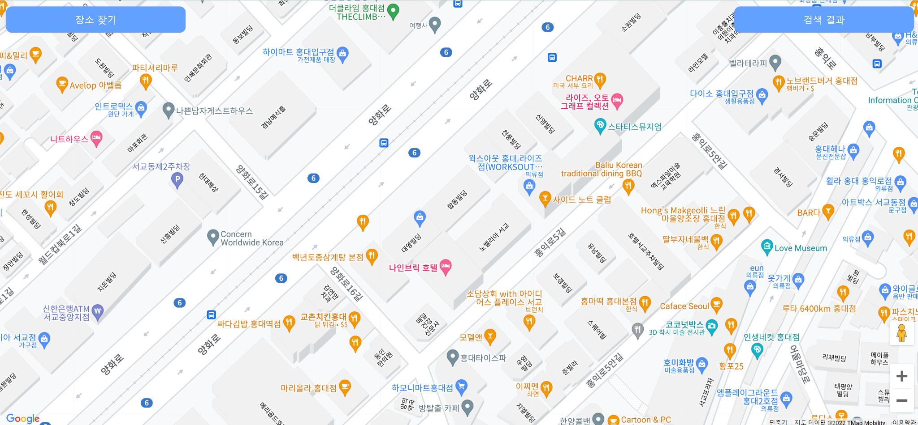
장소 추가 페이지
유저가 여행 일정에 추가하고 싶은 장소 추가를 도와주는 페이지

Slide 23
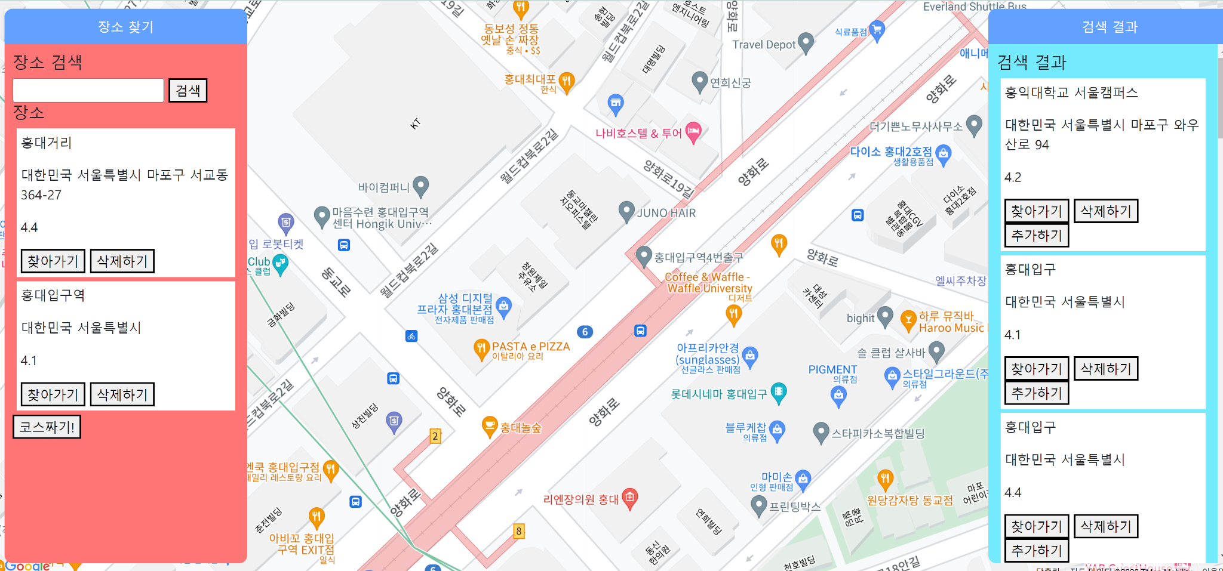
버튼을 누르면 드롭바 생성
장소 이름 검색
장소 검색 결과 출력
구글 맵에 선택한 장소로 이동 및 마크 처리
장소를 드롭바에서 삭제
모든 장소 선택 완료 후 클릭 시 플래너 상세페이지(등록)로 이동

Slide 24
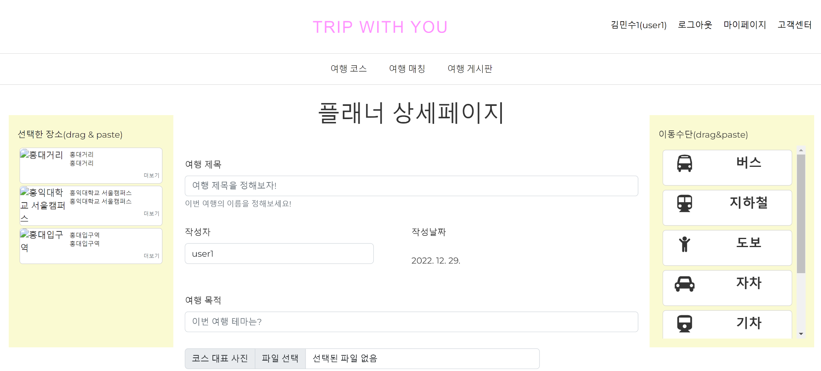
플래너 상세페이지(등록)
기능 - 지도에서 선택한 장소들 불러옴
양식에 맞게 플랜 내용 작성
코스 화면 대표 이미지 넣기 가능

Slide 25
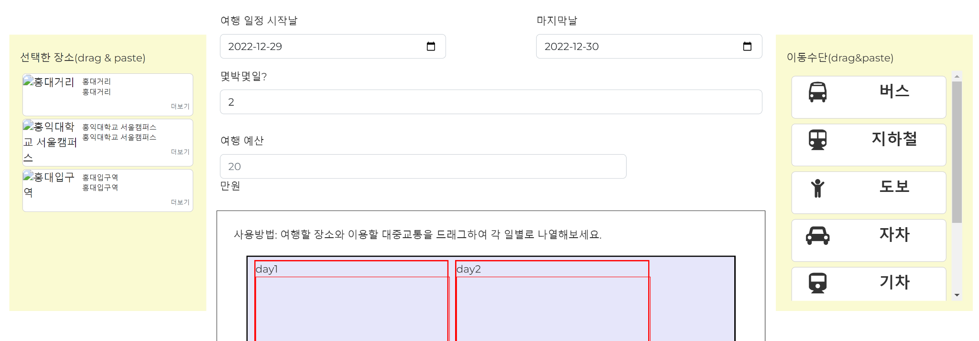
플래너 상세페이지(등록)
기능
여행일정 선택 시 하단에 보라색 박스에 여행 기간 자동 세팅

Slide 26
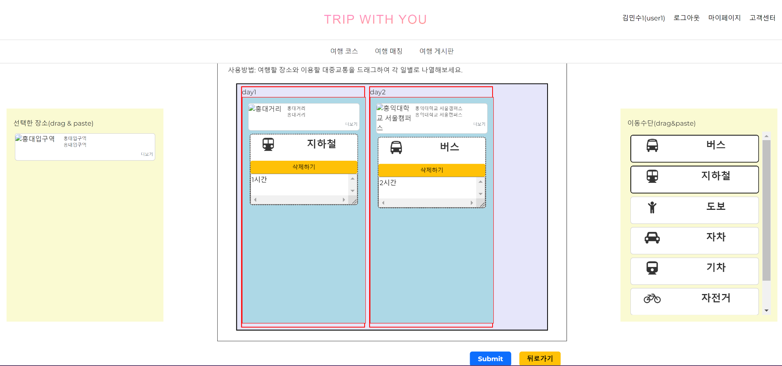
플래너 상세페이지(등록)
기능
선택된 장소 및 이동 수단을 드래그하여 해당 박스에 넣기 가능

Slide 27
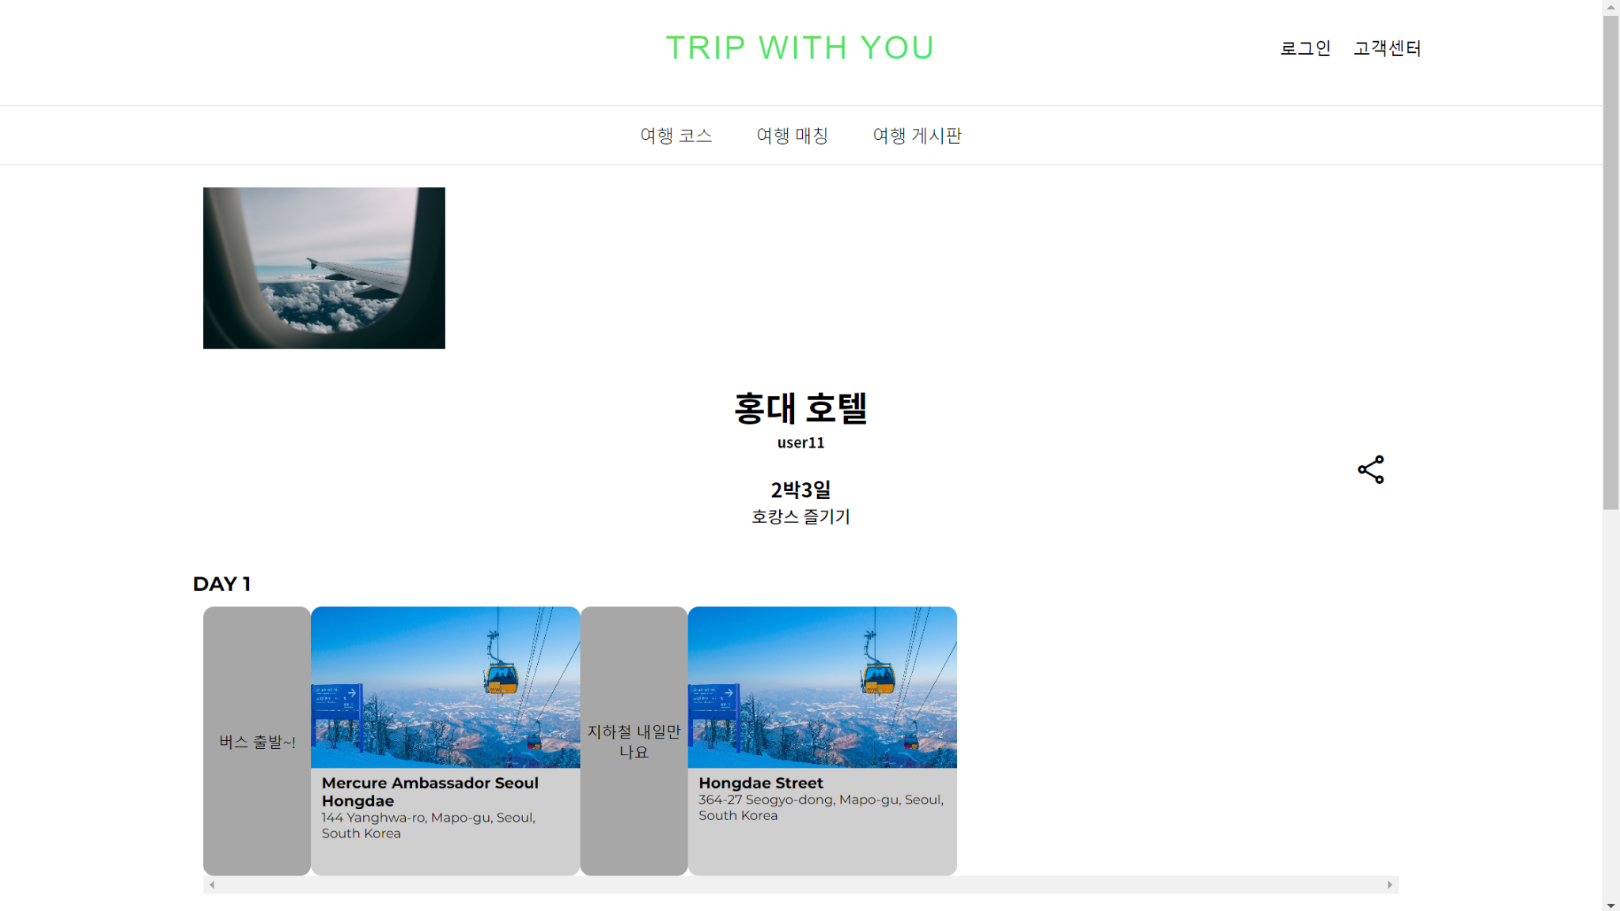
여행 계획 상세 페이지
로그인이 되지 않았을 때 수정하기, 삭제하기 불가

Slide 28
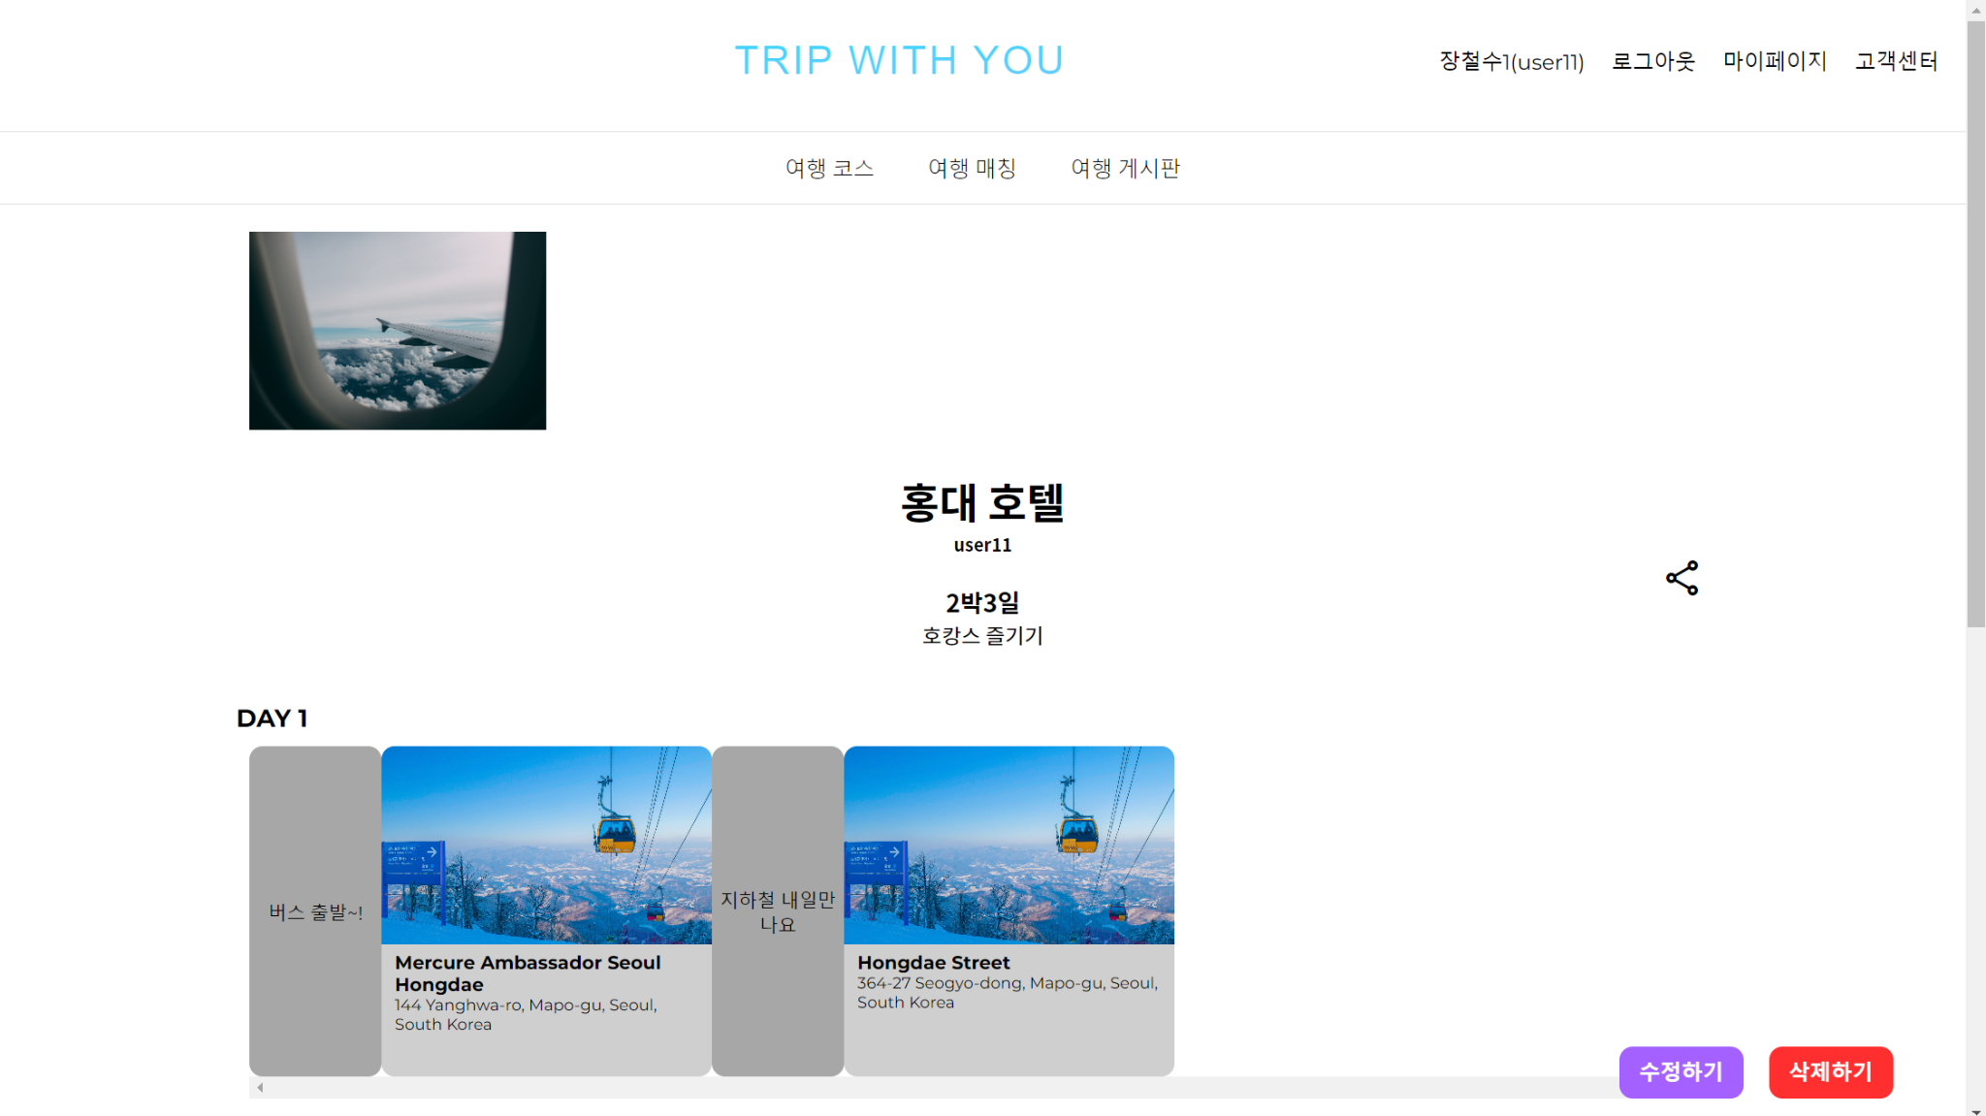
여행 계획 상세 페이지
코스 대표 썸네일 사진
사용자가 등록한 코스를 상세하게 보여주는 페이지
일수
로그인 후 나타나는 버튼들

Slide 29
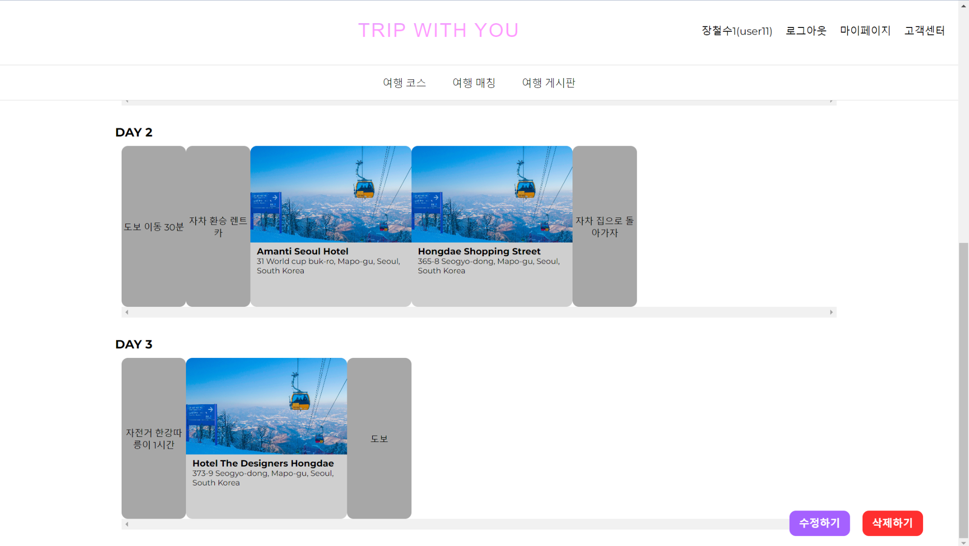
여행 계획 상세 페이지
각 날짜에 이동수단과 장소 순서에 따라 나열

Slide 30
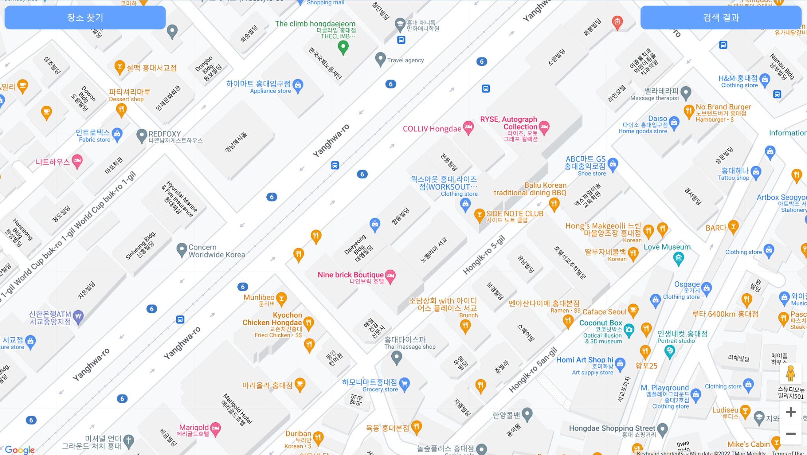
여행 계획 수정 페이지
수정하기 누르면 Google API로 이동

Slide 31
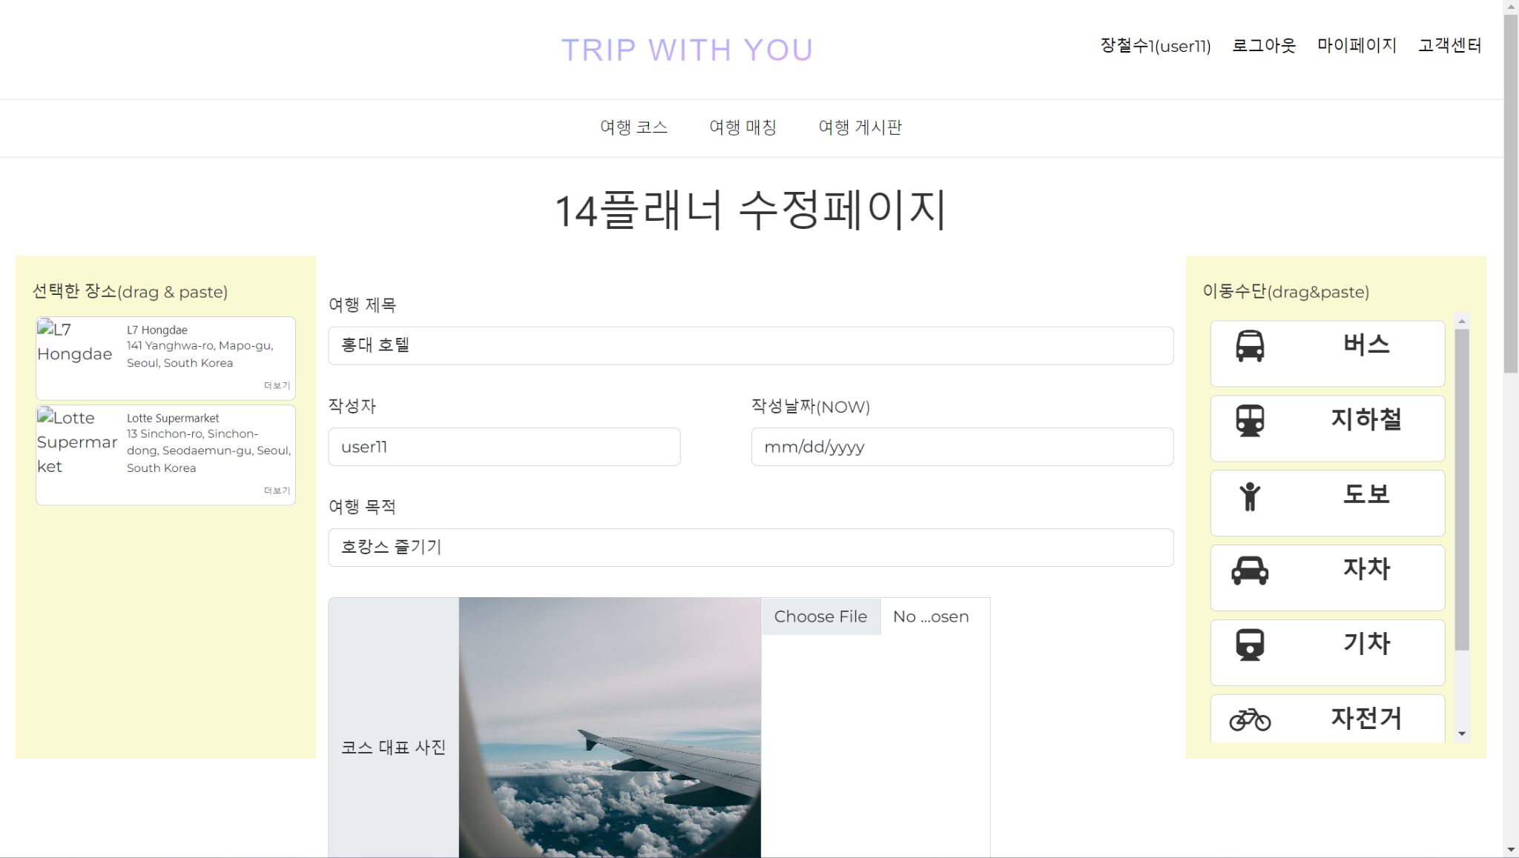
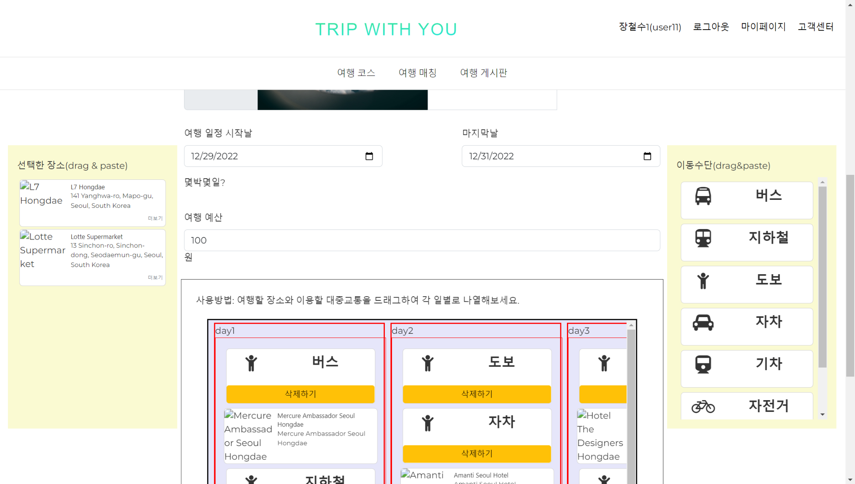
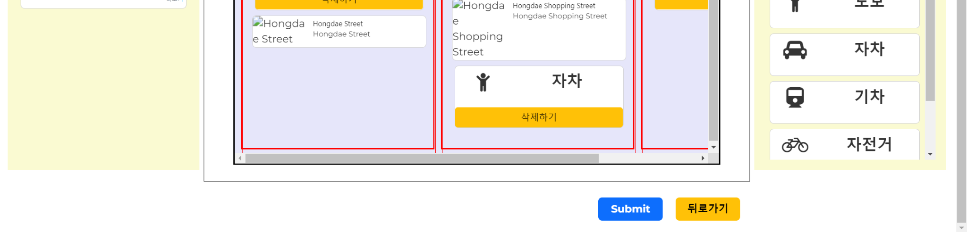
여행 계획 수정 페이지
수정 페이지란 ?
계획했던 플랜을 수정하는 페이지입니다.
기능 - 지도페이지에서 장소들 재선택 후 수정 페이지로 넘어옵니다.
수정 페이지에서 장소, 대표사진, 이동수단 및 작성 양식 들을 수정할 수 있습니다.

Slide 32
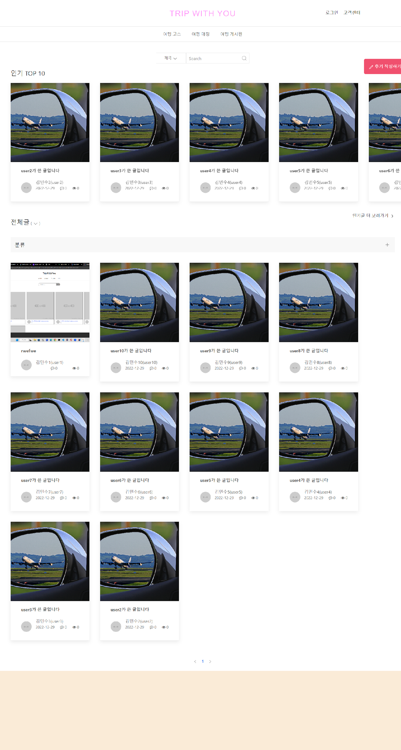
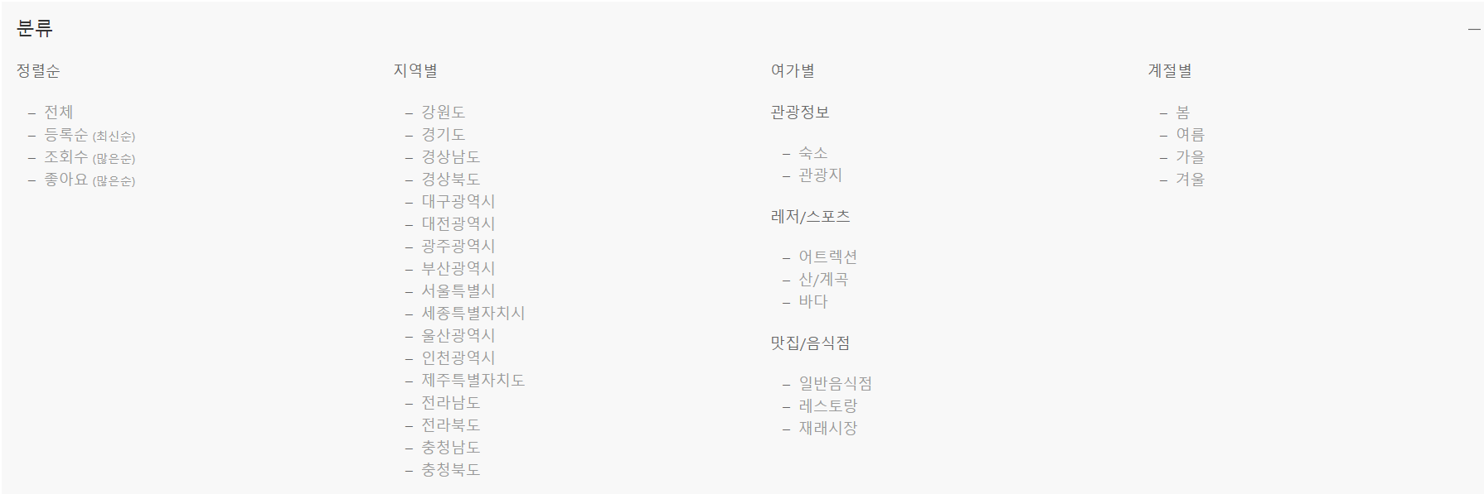
여행 게시판 메인 화면
검색 페이지
인기글 리스트 출력
인기글 페이지로 이동
전체글 (최신순서) 리스트 출력
페이징 출력
분류 선택 시 정렬 순서 선택 기능

Slide 33
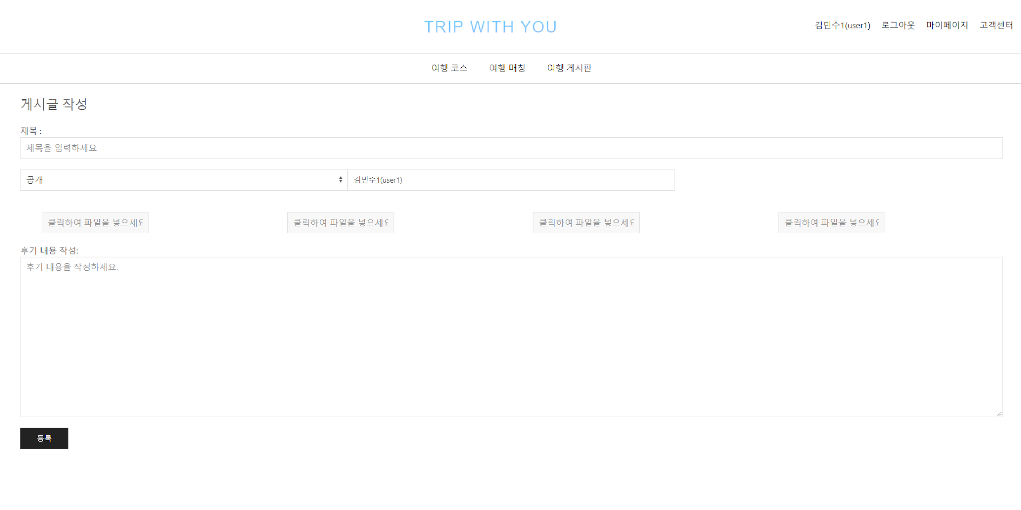
여행 게시판 등록 페이지
등록 버튼 클릭 시,
성공하면 디테일 페이지
실패하면 현재 페이지로
리다이렉트된다.
이미지는 DB에 이미지의
이름만 저장되며, 실제
이미지는 웹앱 Static 경로에
저장
로그인 상태에서만 접근 가능

Slide 34
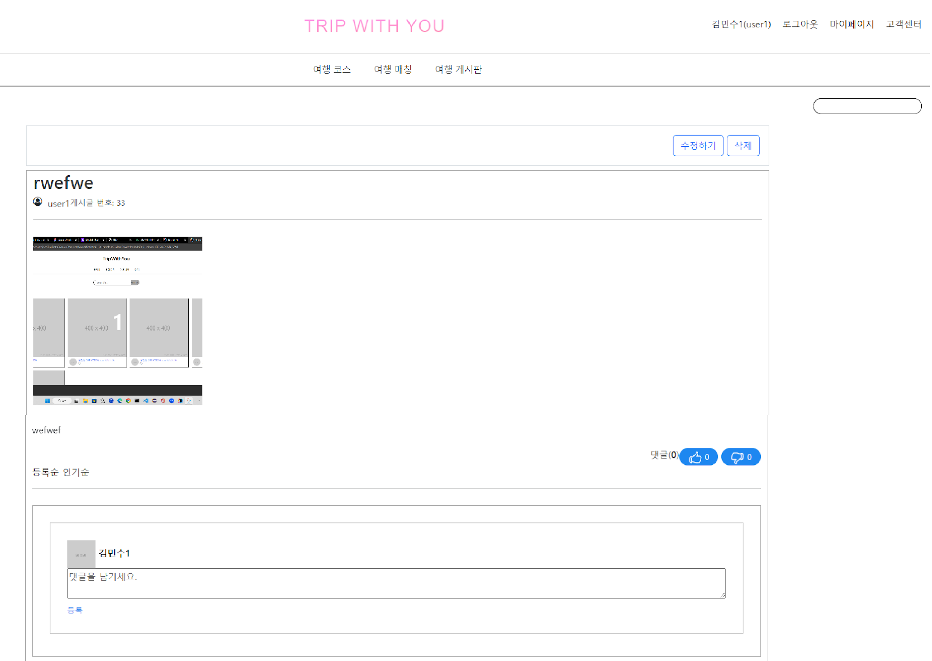
여행 게시판 디테일 페이지
로그인 시 자신의 글 수정,삭제 버튼 출력
삭제 버튼 클릭 시 글,경로에서 이미지 삭제
게시글 별 좋아요/싫어요 구현
로그인 유저는 하나만 클릭 가능
해당 게시글의 총합 좋아요/싫어요 출력
비동기로 댓글 등록/삭제/수정 구현

Slide 35
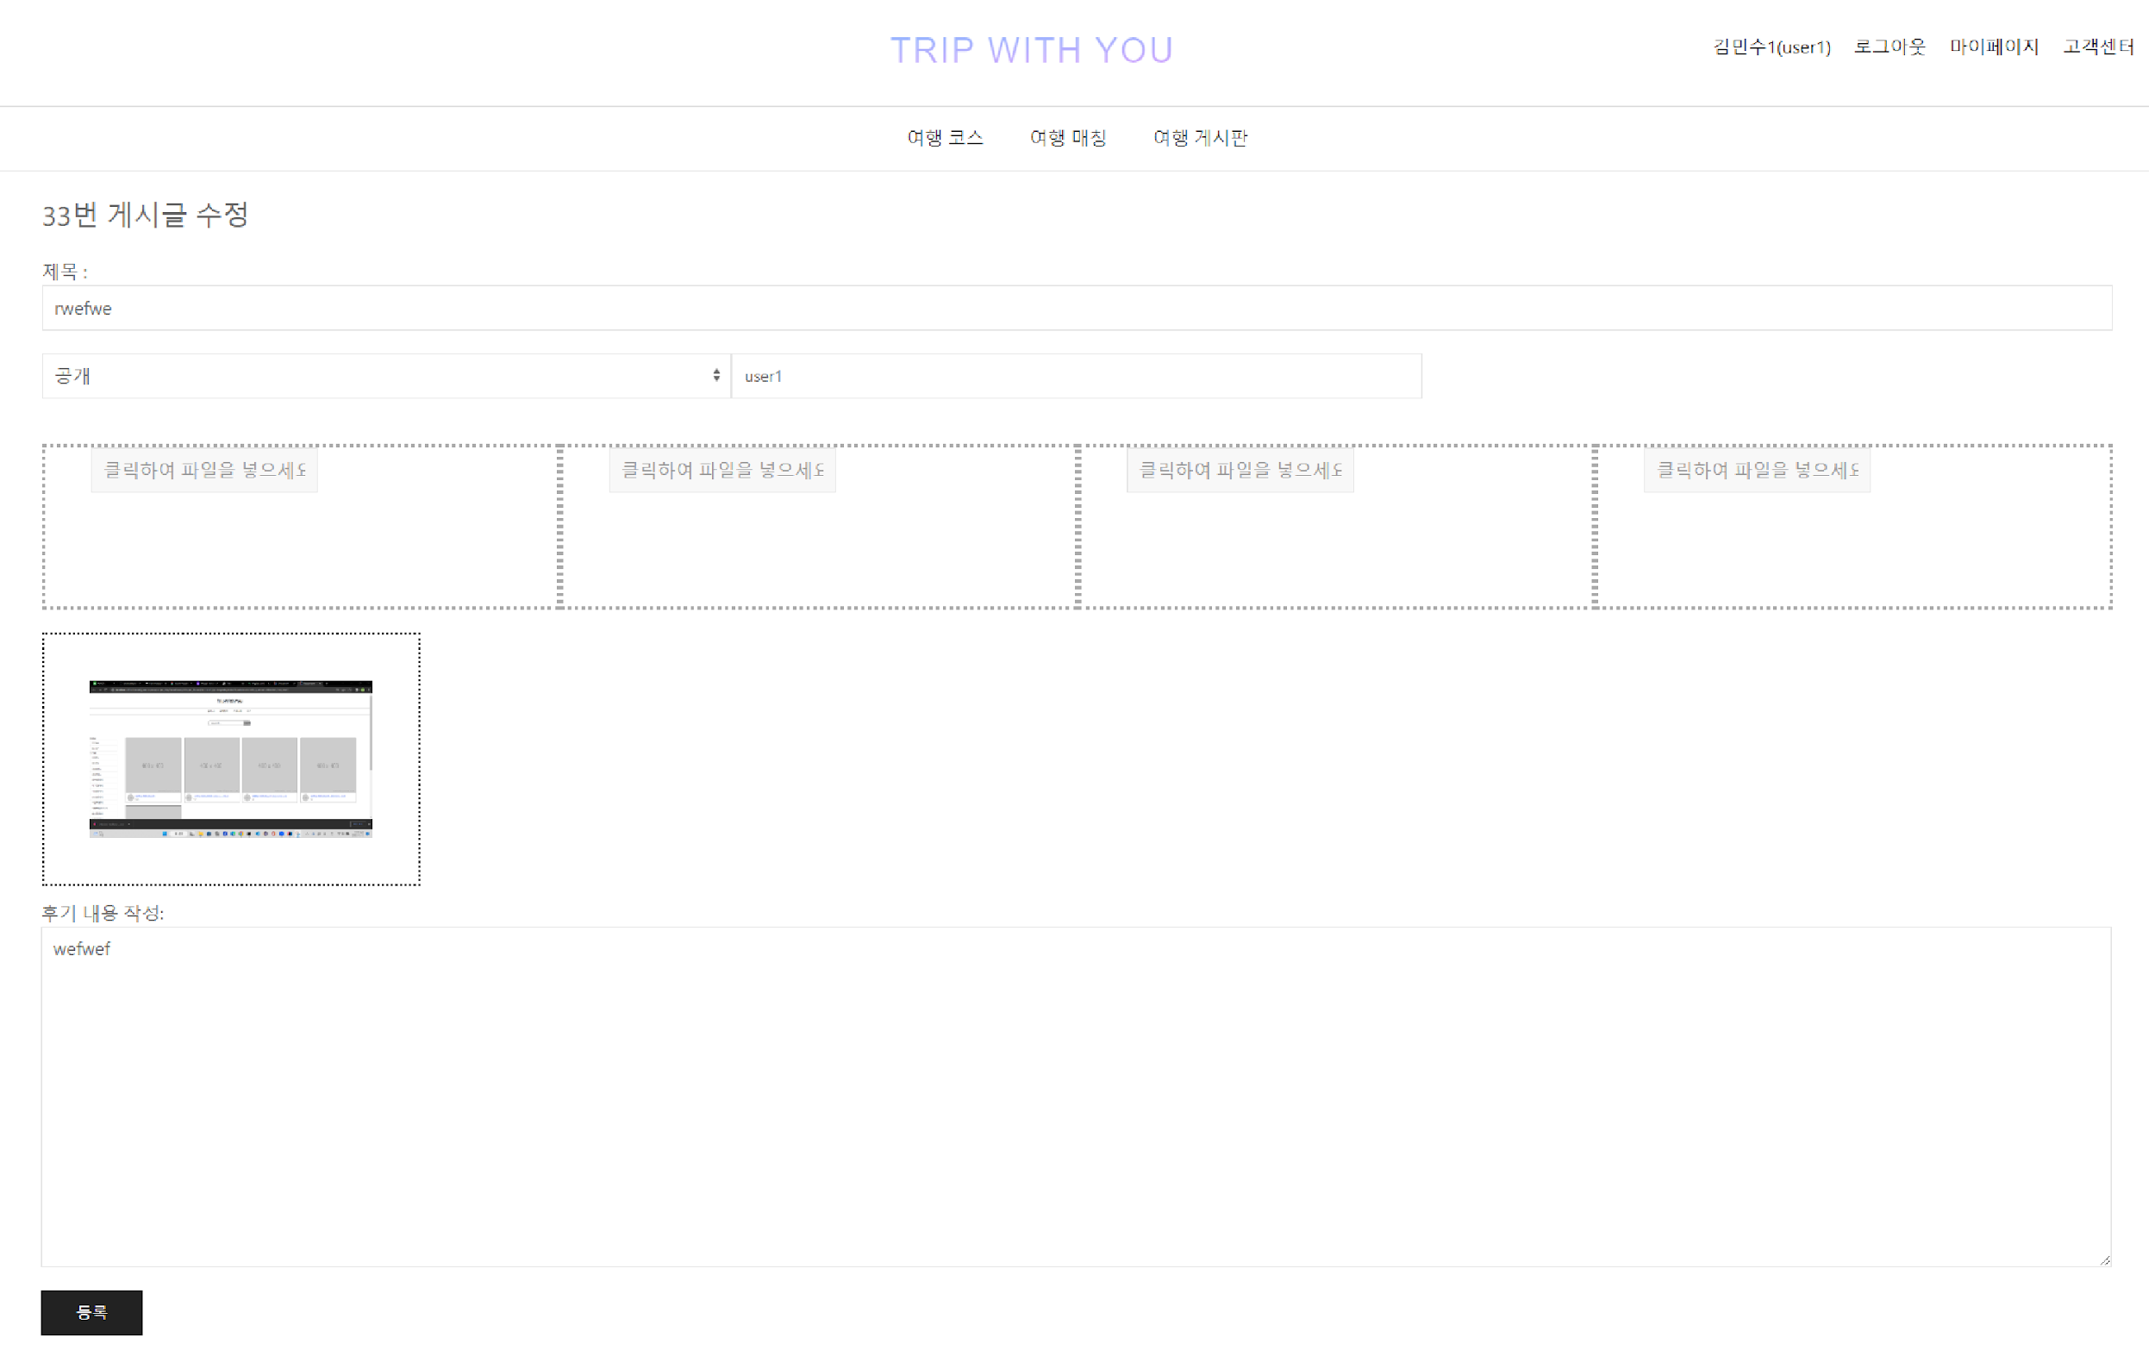
여행 게시판 수정 페이지
올린 이미지 리스트를
확인 가능
등록된 이미지 리스트는
INPUT TYPE=“checkbox”안에
출력되어 클릭 시 선택되며,
등록 버튼 클릭 시 삭제

Slide 36
마무리
감사합니다.

